Slide 1
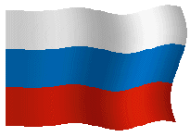
Час общения
"20 лет Конституции РФ"

Slide 2
20-летие Конституции
Российской Федерации

Slide 3
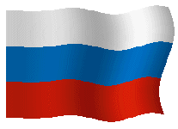
Гимн России
Музыка А. Александрова Слова С. Михалкова
Россия — священная наша держава, Россия — любимая наша страна. Могучая воля, великая слава — Твоё достоянье на все времена!
Славься, Отечество наше свободное, Братских народов союз вековой, Предками данная мудрость народная! Славься, страна! Мы гордимся тобой!
От южных морей до полярного края Раскинулись наши леса и поля. Одна ты на свете! Одна ты такая — Хранимая Богом родная земля!
Славься, Отечество наше свободное, Братских народов союз вековой, Предками данная мудрость народная! Славься, страна! Мы гордимся тобой!
Широкий простор для мечты и для жизни Грядущие нам открывают года. Нам силу даёт наша верность Отчизне. Так было, так есть и так будет всегда!
Славься, Отечество наше свободное, Братских народов союз вековой, Предками данная мудрость народная! Славься, страна! Мы гордимся тобой

Slide 4
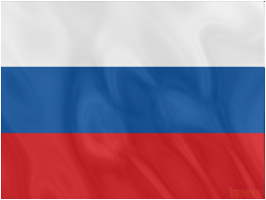
Флаг России

Slide 5
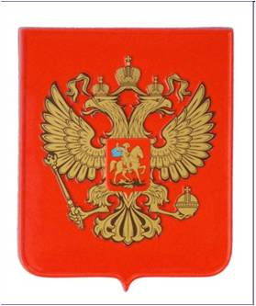
Герб России

Slide 6
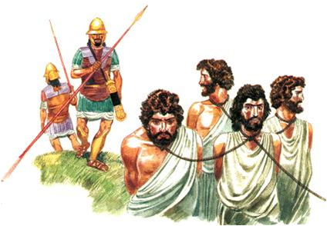
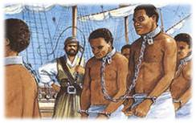

Slide 9
Глава 2. Права и свободы человека и гражданина
Конституционные права и свободы;
1) гражданские (личные)
2) политические
3) социальные
4) экономические
5) культурные

Slide 10
Конституционные обязанности граждан РФ
Соблюдать Конституцию и законы РФ;
Платить налоги;
Защищать Отечество;
Сохранять природу и окружающую среду;
Заботиться о сохранении исторического и культурного наследия;
Обеспечить получение детьми общего образования;
Заботиться о несовершеннолетних детях и нетрудоспособных родителях.

Slide 11
Глава 3.Федеративное устройство РФ
Края
9
Республики
21
Области
46
Субъекты РФ
Города федерального значения
2
Автономные округа
4
Автономная область
1
Федерация- одна из форм государственно-территориального устройства, при которой в состав государства входят относительно самостоятельные территориальные образования.

Slide 12
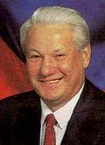
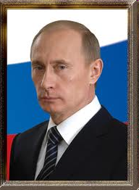
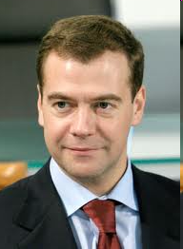
Глава 4. Президент РФ
Президент Российской Федерации:
избирается на шесть лет гражданами РФ на основе всеобщего равного и прямого избирательного права при тайном голосовании;
гражданин РФ не моложе 35 лет, постоянно проживающий в России не менее 10 лет;
Приступает к выполнению полномочий с момента принесения им присяги.
Одно и тоже лицо не может занимать должность Президента РФ более двух сроков.

Slide 13
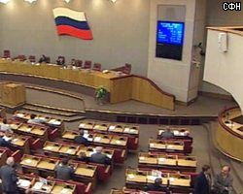
Глава 5. Федеральное Собрание РФ
Федеральное Собрание
– это парламент Российской Федерации;
- это высший представительный и
законодательный орган РФ.
Совет Федерации
(верхняя палата парламента)
Государственная Дума
(нижняя палата парламента)

Slide 14
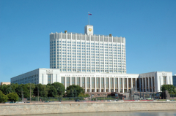
Глава 6. Правительство РФ
Правительство– это высший
исполнительный орган власти РФ.
Правительство разрабатывает и представляет Государственной Думе федеральный бюджет и обеспечивает его исполнение.
Заседание
правительства
в Москве

Slide 15
Глава 7. Судебная власть.
Судебная власть- это вид государственной власти,
связанный с осуществлением правосудия
посредством конституционного, гражданского,
административного и уголовного судопроизводства.
Судебная система РФ:
- Верховный Суд РФ
Конституционный Суд РФ
Высший Арбитражный Суд РФ

Slide 16
Глава 8. Местное самоуправление
В России признаётся и гарантируется местное самоуправление.
Оно осуществляется в городских, сельских поселениях и на других территориях с учётом исторических и других местных традиций.
Органы местного самоуправления не входят в систему органов государственной власти.
В пределах своих полномочий оно вполне самостоятельно.

Slide 17
Глава 9. Конституционные поправки
и пересмотр конституции
Поправки в Конституцию могут быть внесены только в главы 3-8 в порядке, предусмотренном для принятия
Федерального конституционного закона и вступает в силу после их одобрения
Органами государственной власти не менее, чем двумя третями субъектов РФ.
Положение глав 1, 2 и 9 Конституции РФ не могут быть пересмотрены..

Slide 18
12 декабря
1993-2013!

Slide 19
20-летие Конституции
Российской Федерации
ВИКТОРИНА
Сколько раз в России принимался основной закон государства?
Какой праздник отмечают в России 12 июня?
Сколько лет исполняется последней
Конституции РФ?
4. Автор слов гимна России?
5.Что символизируют цвета флага РФ?
6.Перечислите ведущие политические партии РФ?

Slide 20
20-летие Конституции
Российской Федерации
ВИКТОРИНА
Сколько разделов в Конституции РФ?
Сколько глав в нашей Конституции?
Во сколько лет можно стать президентом РФ?
Когда состоялись последние выборы президента РФ?
Кто является президентом РФ?
Кто не имеет право избирать и быть избранными в РФ?
Что, согласно Конституции, является высшей ценностью в РФ?

Slide 21
Спасибо за внимание!

